Slide 1







KDT-급여관리팀
대구 개발자 임금을 디버깅하다
임금, 물가지표, 고용지표 등 지역별 공공데이터 비교분석을 통한 현황 파악
2024. 01. 30

Slide 2
KDT-급여관리팀
팀원별 파트 분배
내용 | 담당자
주제 선정 | 옥영신
자료 조사 | 박희진 이시명 권혁원 옥영신
현황 분석 | 박희진
원인 분석 | 이시명 권혁원
결론 도출 | 옥영신
발표 자료 준비 | 이시명 옥영신
발표 | 박희진 이시명 권혁원 옥영신

Slide 3



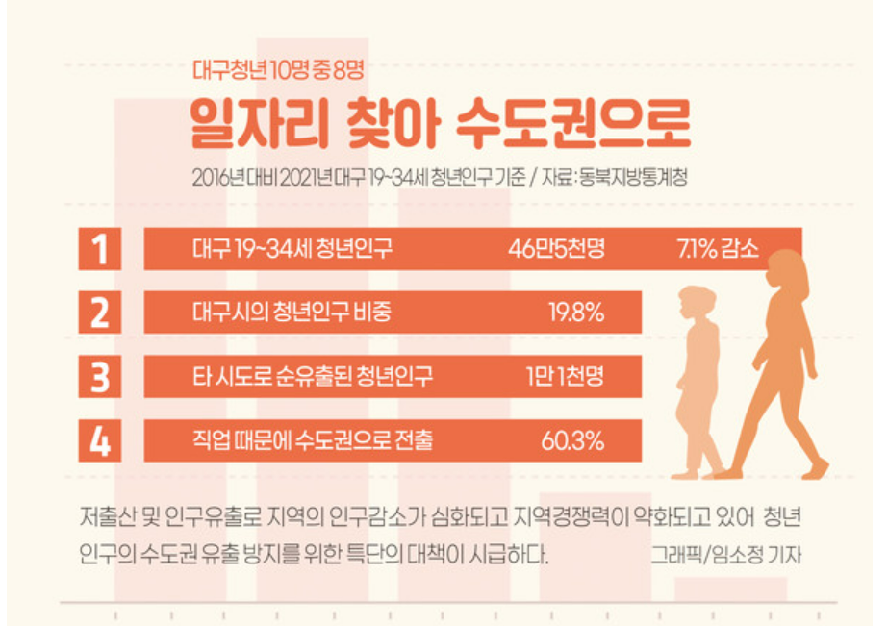
KDT-급여관리팀
주제 선정 이유
대구 청년인구 순유출 81.6% 직장때문에 수도권으로
좋은 일자리(decent job)을 찾기 위해 수도권으로 유출

Slide 4



KDT-급여관리팀
CONTENTS
목차
1
2
3
4
대구 개발자의
연봉은 낮다?
지역별 경제상황
지역별 고용상황
제안
- 임금상승률
- 개발자 임금
- 근로 일자
- 주거비
- 생활비
- 경제활동인구
- 채용규모 관점
- 기업규모 관점
1. 대구 지방자치단체 차원
2. 시장 중심적 접근

Slide 5







KDT-급여관리팀
나의 개발자 첫 취업 희망 월급은?

Slide 6
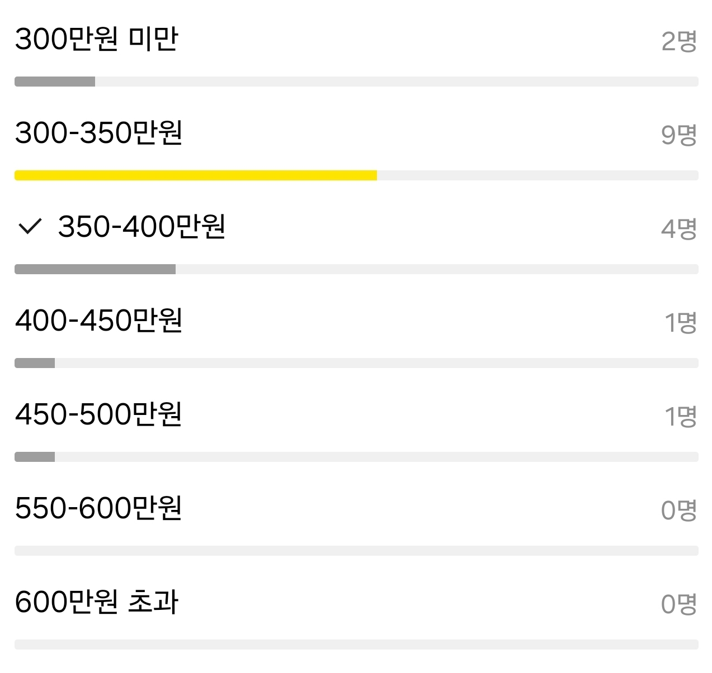
KDT-급여관리팀
나의 개발자 첫 취업 희망 월급은?

Slide 7

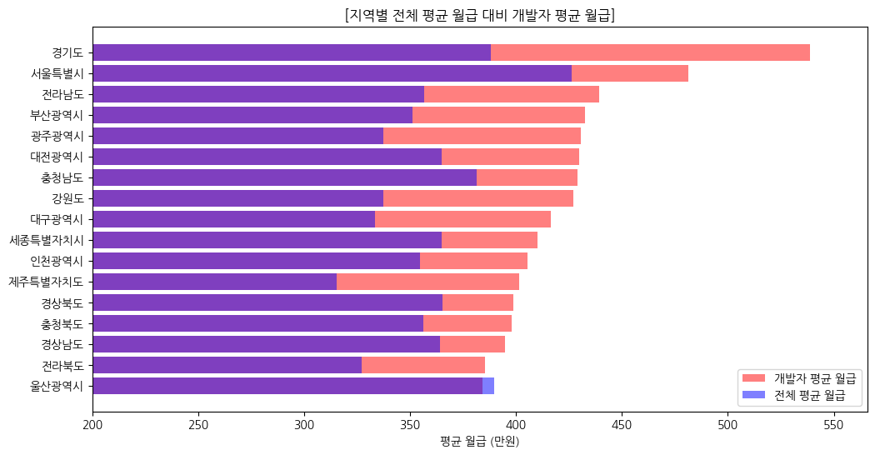
KDT-급여관리팀
지역별 전체 평균 월급 대비 개발자 평균 월급

Slide 8
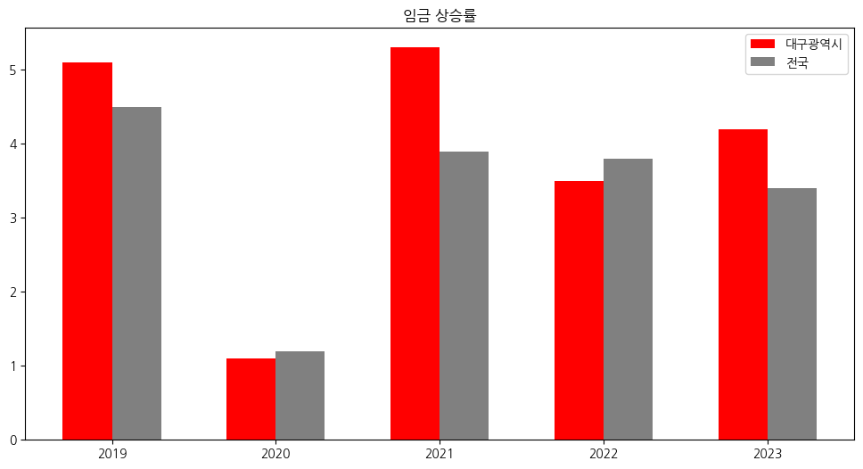
KDT-급여관리팀
임금 상승률

Slide 9
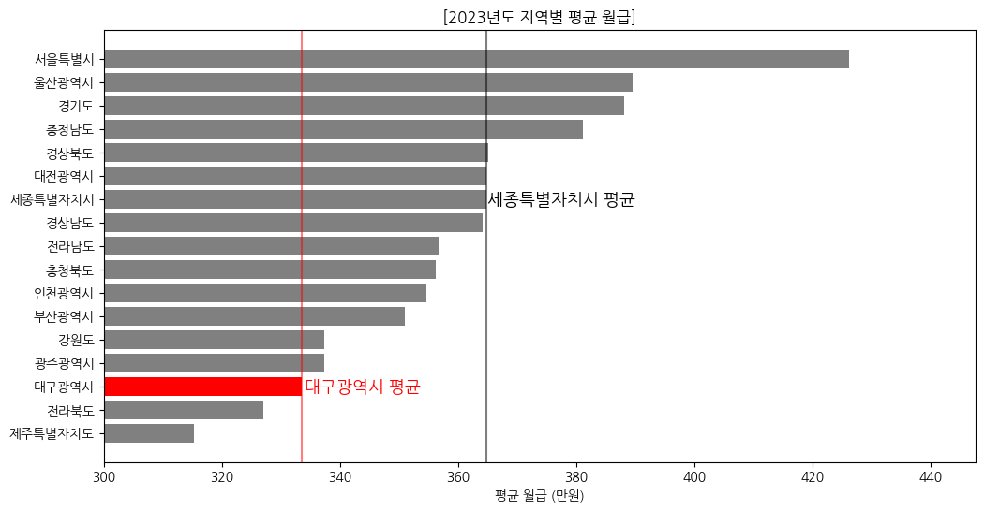
KDT-급여관리팀
2023년도 지역별 총 평균 월급

Slide 10
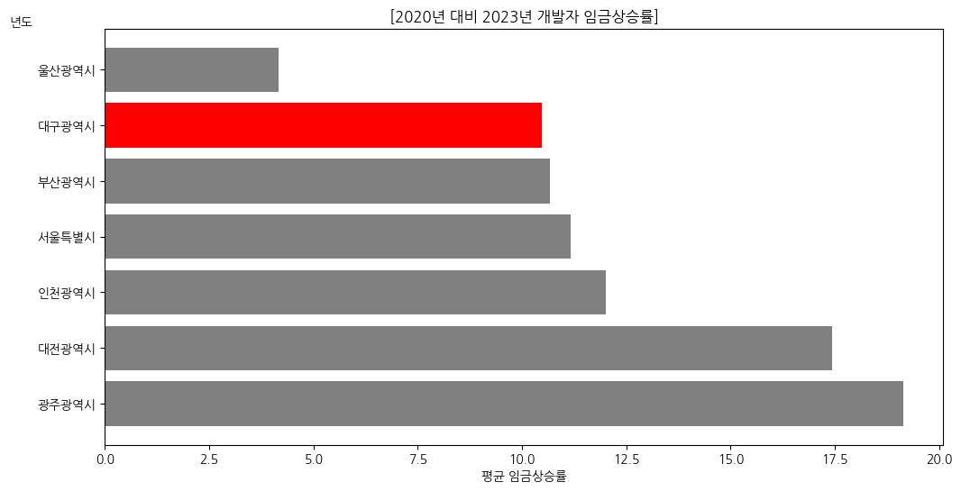
KDT-급여관리팀
2020년 대비 2023년 개발자 임금상승률

Slide 11
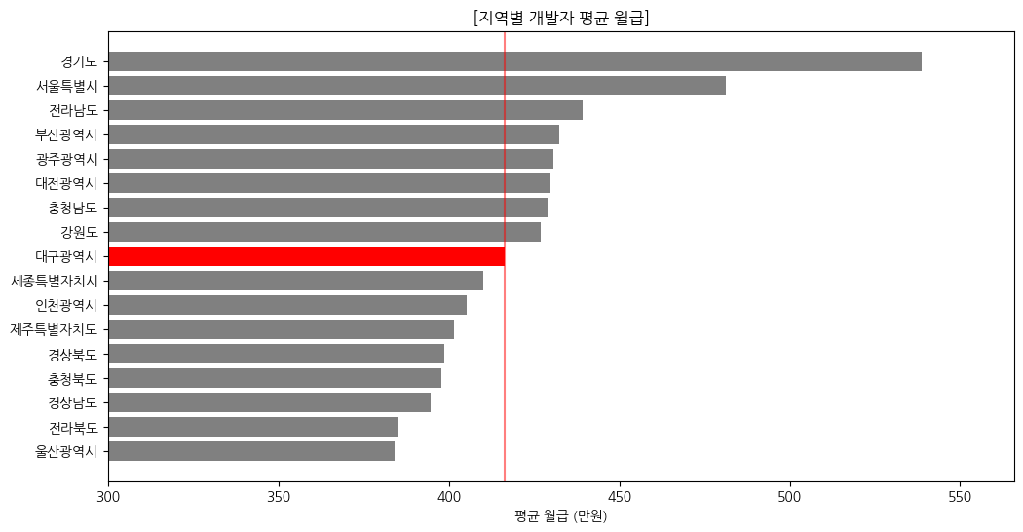
KDT-급여관리팀
2023년 지역별 개발자 평균 월급

Slide 12
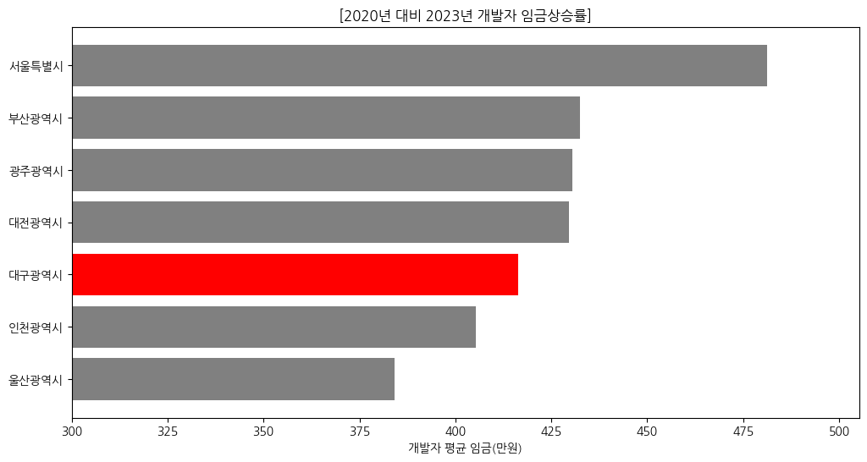
KDT-급여관리팀
2023년 광역시 별 개발자 평균 월급

Slide 13
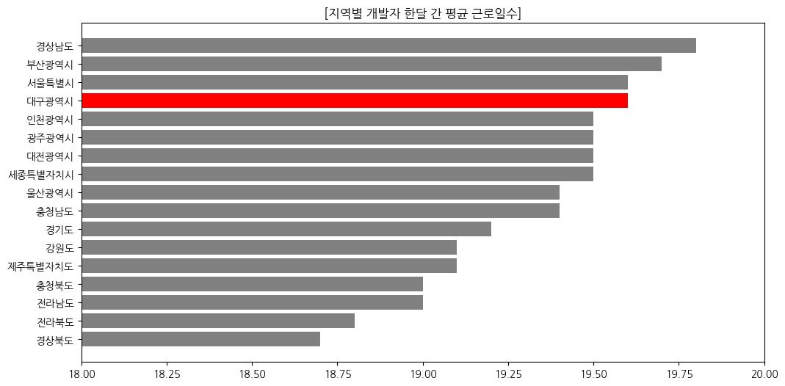
KDT-급여관리팀
지역별 개발자 한달 간 평균 근로일수

Slide 14


KDT-급여관리팀
KEY POINT
대구 개발자 임금에 대한 현황분석
대구 내 직업의 평균 임금의 절대치가 낮다.
대구 내 개발자의 평균 임금상승률은 낮다.
결론 ≫ 타 지역 개발자 대비 임금이 낮고 근로시간이 길다

Slide 15
KDT-급여관리팀
CONTENTS
목차
1
2
3
4
대구 개발자의
연봉은 낮다?
지역별 경제상황
지역별 고용상황
제안
- 임금상승률
- 개발자 임금
- 근로 일자
- 주거비
- 생활비
- 경제활동인구
- 채용규모 관점
- 기업규모 관점
1. 대구 지방자치단체 차원
2. 시장 중심적 접근

Slide 16
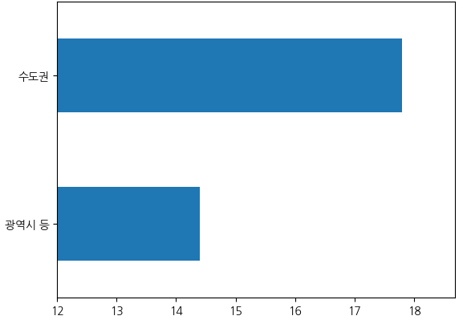
KDT-급여관리팀
지역 및 소득수준 별 소득 대비 주택임대료 비율(RIR)

Slide 17
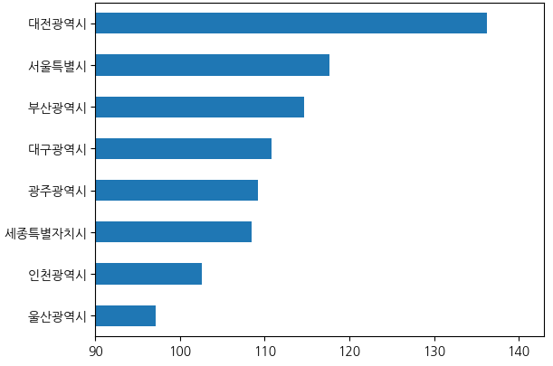
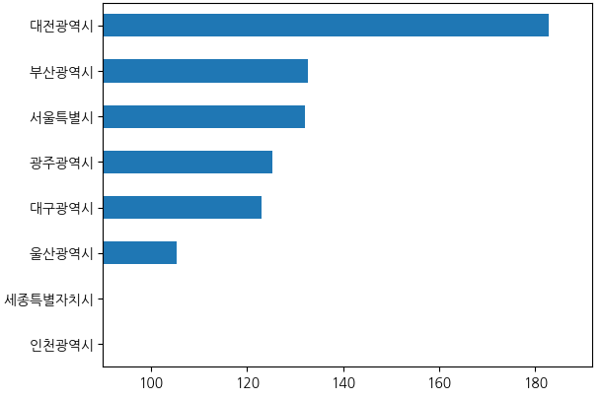
KDT-급여관리팀
2022년 대형소매점 / 백화점 불변지수

Slide 18
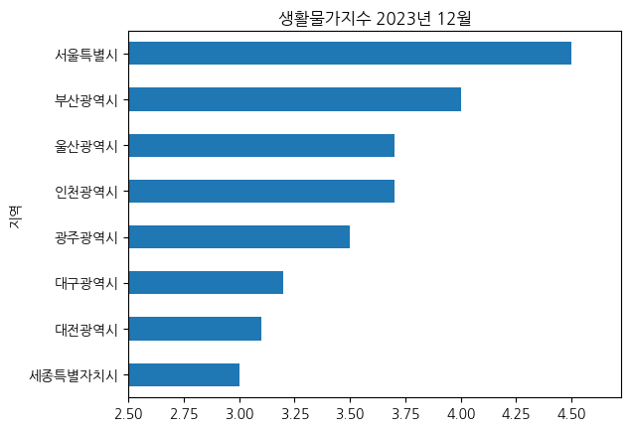
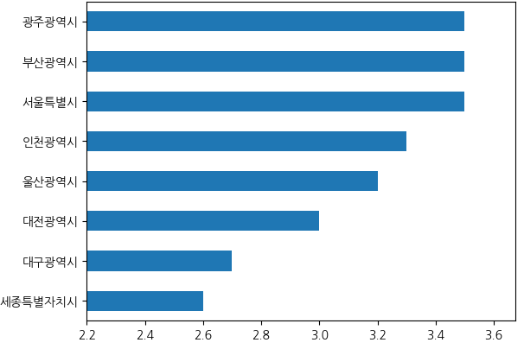
KDT-급여관리팀
2023년 12월 생활물가지수 / 소비물가지수

Slide 19
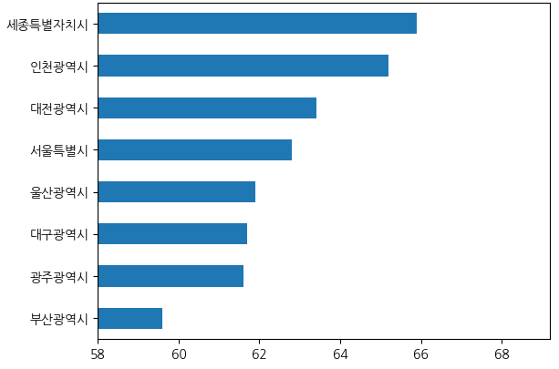
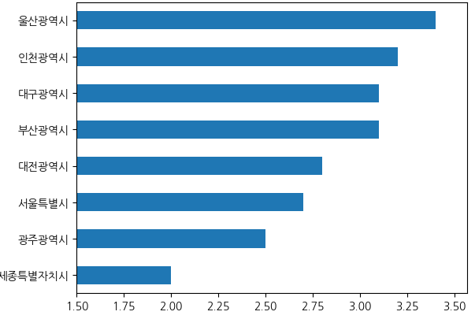
KDT-급여관리팀
2023년 경제활동 참가율 / 실업률

Slide 20
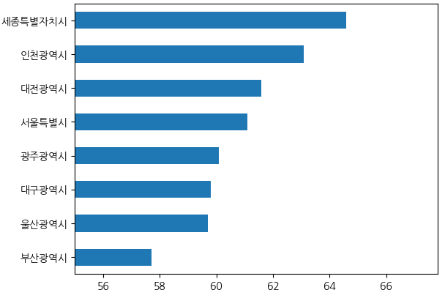
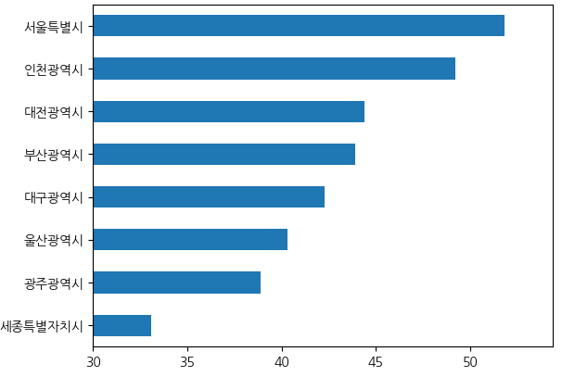
KDT-급여관리팀
2023년 고용률 / 청년 고용률

Slide 21
KDT-급여관리팀
KEY POINT
대구 경제 상황
수도권 대비 주거비 / 물가 / 취업률이 낮다
결론 ≫ 대구 경제 상황이 개발자 임금에 큰 영향을 주었을 것이다

Slide 22
KDT-급여관리팀
CONTENTS
목차
1
2
3
4
대구 개발자의
연봉은 낮다?
지역별 경제상황
지역별 고용상황
제안
- 임금상승률
- 개발자 임금
- 근로 일자
- 주거비
- 생활비
- 경제활동인구
- 채용규모 관점
- 기업규모 관점
1. 대구 지방자치단체 차원
2. 시장 중심적 접근

Slide 23
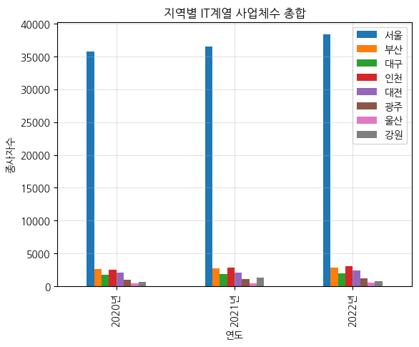
KDT-급여관리팀
지역별 IT계열 사업체 수 총합

Slide 24
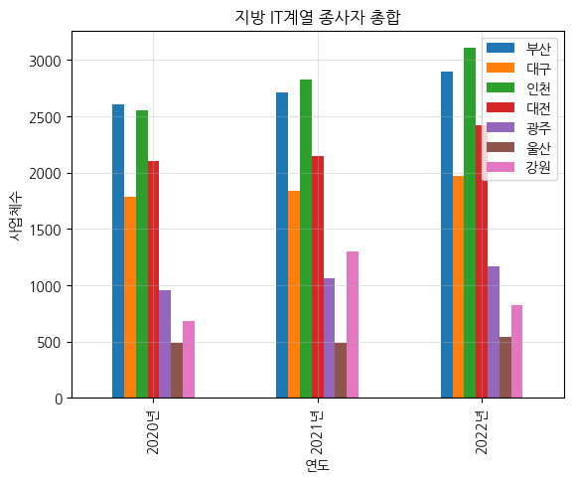
KDT-급여관리팀
지방 IT계열 종사자 총합

Slide 25
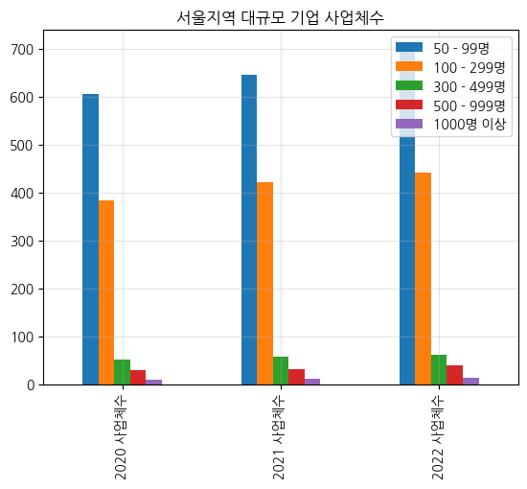
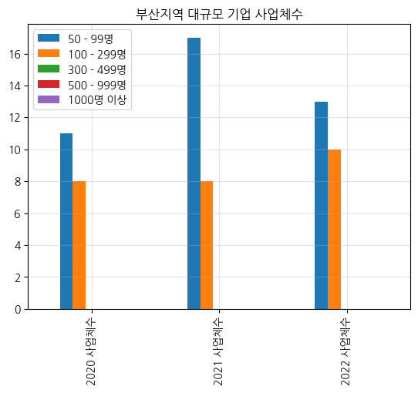
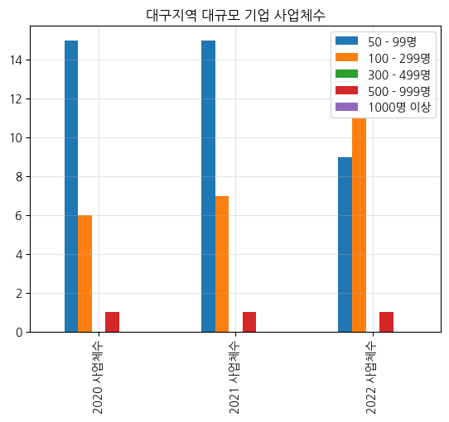
KDT-급여관리팀
서울 / 부산 / 대구 지역 50인 이상 기업 사업체 수

Slide 26
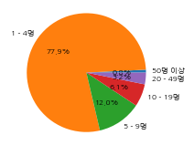
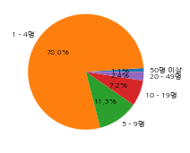
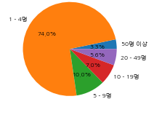
KDT-급여관리팀
서울 / 부산 / 대구 지역 50인 이하 사업체 비율

Slide 27
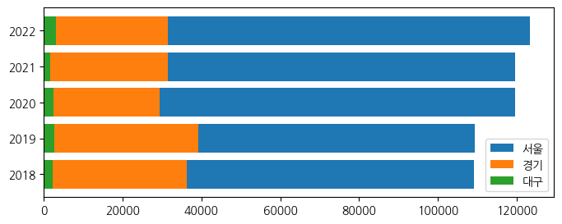
KDT-급여관리팀
연도별 수도권/ 대구 종사자 수 비율

Slide 28
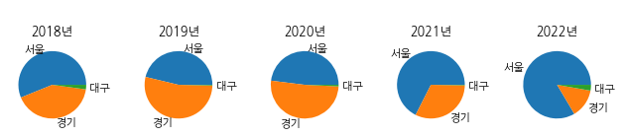
KDT-급여관리팀
연도별 수도권/ 대구 부족인원 비율

Slide 29
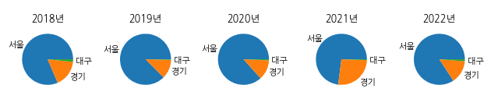
KDT-급여관리팀
연도별 수도권/ 대구 채용인원 비율

Slide 30
KDT-급여관리팀
연도별 수도권/ 대구 채용인원 비율

Slide 31
KDT-급여관리팀
KEY POINT
지역별 고용 상황
산업체 수 자체는 서울이 압도적이나 지방별로 봤을 때 대구가 크게 뒤쳐지진 않는다.
지역별 격차는 신생기업/1인기업의 분포가 어느정도 작용하는 것으로 보인다.
수도권 대비 적은 채용인원과 높은 신입 비율이 연봉차에 큰 영향을 미쳤을 것으로 보인다.

Slide 32
KDT-급여관리팀
CONTENTS
목차
1
2
3
4
대구 개발자의
연봉은 낮다?
지역별 경제상황
지역별 고용상황
제안
- 임금상승률
- 개발자 임금
- 근로 일자
- 주거비
- 생활비
- 경제활동인구
- 채용규모 관점
- 기업규모 관점
1. 대구 지방자치단체 차원
2. 시장 중심적 접근

Slide 33
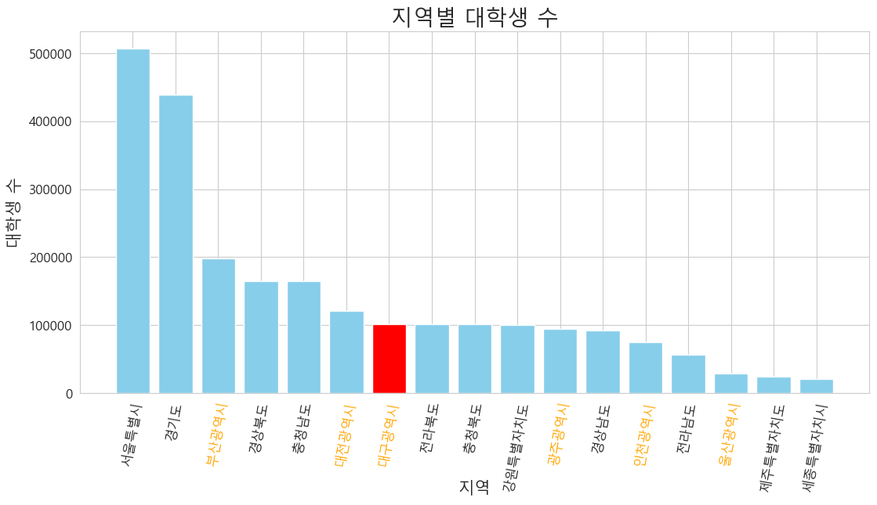

취업시장 진입자 수
KDT-급여관리팀
막대 그래프는 다:1, 1:1로 비교할 때 유용한 그래프 입니다.
경쟁사와의 비교나 지난해 성과와 비교할 때 막대 그래프를 이용해보세요.

Slide 34

KDT-급여관리팀
KEY POINT
인력 공급은 전국 평균 수준
그러나 좋은 일자리, 더 나은 연봉을 좆아
인적 자원 수도권 유출
인력 수급의 미스매치
원인은 임금
03

Slide 35











KDT-급여관리팀
지방자치단체 차원
기술 교육 훈련 강화
지역 정책 및 인센티브
1
2
개발자들의 전문성을 UP
더 높은 연봉을 정당화
IT 기업 지원 정책 마련
인센티브를 제공
지역 브랜드 구축
기술 산업 육성
4
3
대구를 기술 혁신의 중심지로 브랜딩, 외부 인재 및 투자 유치
산학 연계를 강화,
실질적인 기술 교육 제공

Slide 36
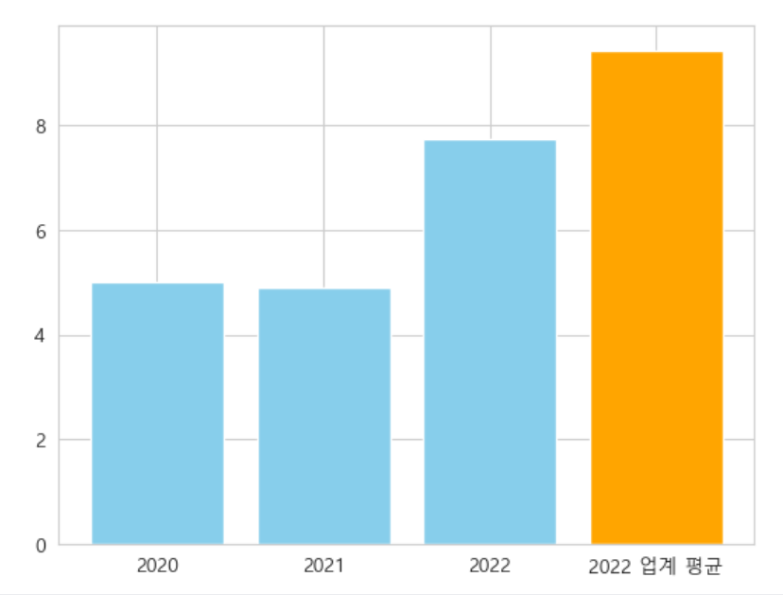
KDT-급여관리팀
시장 중심적 접근
컴퓨터메이트 영업이익률
DGB 업무협약
재무 컨설팅 서비스:
- 현금흐름 개선
- 수익률 개선
- 세금 전략
기업의 수익률이 높아지면
지급률이 올라간다!

Slide 37
KDT-급여관리팀
결론
대구의 개발자 임금 현황, 대구 경제지표 및 지역별 비교, 인력 수급 지표가 대구 개발자 임금이 비교적 낮음을 가리킨다
지자체 : 개인의 전문성 증대 및 IT 산업 육성
기업 : 업무 협약을 통한 수익성 개선

Slide 38
출처
KOSIS – 행정구역 별 개발 직군 임금 및 근로시간
URL : 행정구역(시도)/ 산업/규모별 임금 및 근로시간(상용근로자,상용근로자 5인이상 사업체) (moel.go.kr))
KOSIS – 시도 별 월평균 임금 및 임금 상승률
URL :월평균 임금 및 임금상승률(시도) (kosis.kr)
KOSIS - 고용노동부,「사업체노동실태현황」, 2021, 2024.01.30, 시군구별(8개시), 산업별, 규모별, 사업체수 및 종사자수(성별)
URL :https://kosis.kr/statHtml/statHtml.do?orgId=118&tblId=DT_118N_SAUPN75&conn_path=I2
KOSIS - 산업통상자원부,「산업기술인력수급실태조사」, 2022, 2024.01.30, 지역별 현재인원(성별, 고용형태별 등)
URL :https://kosis.kr/statHtml/statHtml.do?orgId=115&tblId=DT_115_2012_AA025&conn_path=I2
KOSIS - 산업통상자원부,「산업기술인력수급실태조사」, 2022, 2024.01.30, 지역별 부족인력 및 부족률(학력별, 전공별 등)
URL :https://kosis.kr/statHtml/statHtml.do?orgId=115&tblId=DT_115_2012_BB014&conn_path=I2
KOSIS - 산업통상자원부,「산업기술인력수급실태조사」, 2022, 2024.01.30, 지역별 향후 1년이내 채용예상인력(학력별, 전공별 등)
URL :https://kosis.kr/statHtml/statHtml.do?orgId=115&tblId=DT_115_2012_DD011&conn_path=I2
지표누리 – 지역 및 소득수준별 소득 대비 주택임대료 비율(RIR)
URL : https://www.index.go.kr/unify/idx-info.do?idxCd=4255
KOSIS – 청년고용률(시도)
URL :https://kosis.kr/statHtml/statHtml.do?orgId=101&tblId=INH_1DA7015S&conn_path=I2
KDT 급여관리팀

Slide 39
출처
KOSIS – 17개 시도별 대형소매점 판매액지수
URL : https://kosis.kr/statHtml/statHtml.do?orgId=101&tblId=DT_1K41015&conn_path=I2
KOSIS – 경제활동인구
URL : https://kosis.kr/statHtml/statHtml.do?orgId=101&tblId=DT_1DA7004S&conn_path=I2
KOSIS – 경제활동참가율(시도)
URL : https://kosis.kr/statHtml/statHtml.do?orgId=101&tblId=INH_1DA7014S_02&conn_path=I2
KOSIS – 고용률(시도)
URL : https://kosis.kr/statHtml/statHtml.do?orgId=101&tblId=INH_1DA7014S_03&conn_path=I2
KOSIS - 생활물가지수
URL : https://kosis.kr/regionState/statePriceLiving.do
KOSIS – 소비자 물가지수
URL : https://kosis.kr/regionState/statePriceCustom.do
KOSIS - 신선식품물가지수
URL : https://kosis.kr/regionState/statePriceFresh.do
KOSIS – 실업률(시도)
URL : https://kosis.kr/statHtml/statHtml.do?orgId=101&tblId=INH_1DA7104S&conn_path=I2
KDT 급여관리팀

Slide 40
출처
KOSIS – 행정구역 별 개발 직군 임금 및 근로시간
URL : 행정구역(시도)/ 산업/규모별 임금 및 근로시간(상용근로자,상용근로자 5인이상 사업체) (moel.go.kr))
KOSIS – 시도 별 월평균 임금 및 임금 상승률
URL :월평균 임금 및 임금상승률(시도) (kosis.kr)
KOSIS – 대학교 학생수 시군구
URL : https://kosis.kr/statHtml/statHtml.do?orgId=101&tblId=DT_1YL20581&conn_path=D9&vw_cd=MT_GTITLE01
Jobkorea – 컴퓨터메이트 재무제표
URL :https://www.jobkorea.co.kr/recruit/co_read/c/commate3
KDT 급여관리팀

